Slide 1
Présentation Bpifrance

Slide 2
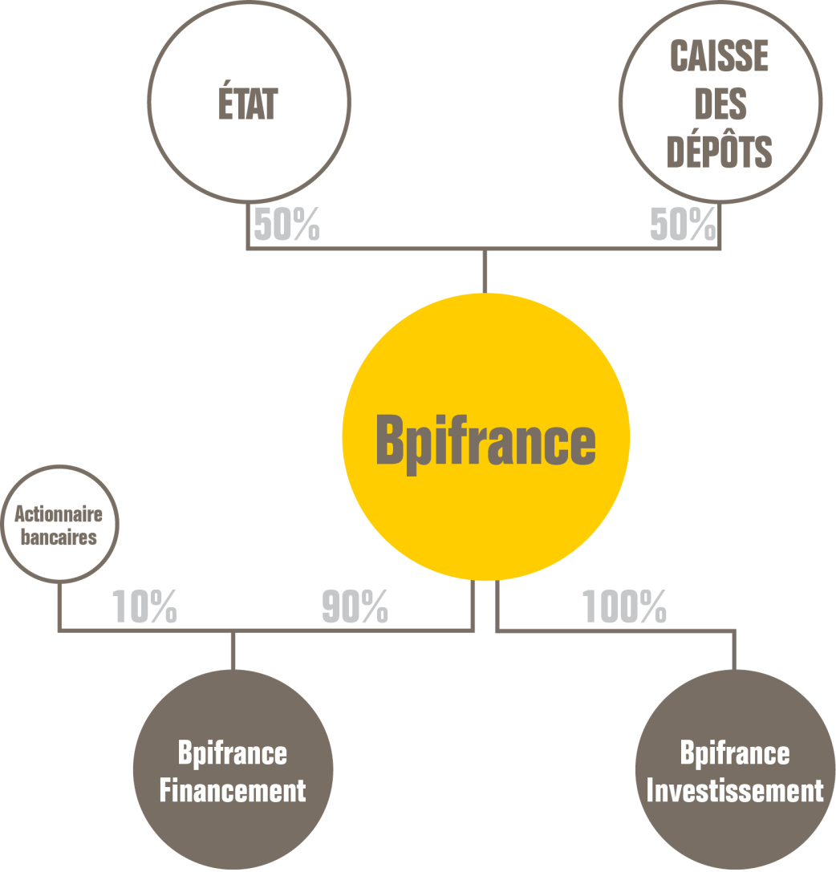
Qui sommes-nous ?
01.
Tous les instruments publics de financement réunis
  Créé par la loi du 31 décembre 2012, Bpifrance est détenu à 50% chacun
  par l’État et la Caisse des dépôts
  et s’organise autour de deux pôles : Bpifrance Financement d’une part
  et Bpifrance Investissement d’autre part.
Notes:
Ces sociétés seront apportées à Bpifrance à l'issue de l'assemblée générale du 12 juillet 2013. Elles deviendront, le même jour, d'une part Bpifrance Financement (ex- OSEO) et d'autre part Bpifrance Investissement (rassemblant CDC Entreprises, FSI et FSI régions).
CDC Entreprises, FSI et FSI Régions seront, dans le courant du second semestre, après obtention des approbations sociales et réglementaires, fusionnées en une seule société de gestion : Bpifrance Investissement.

Slide 3
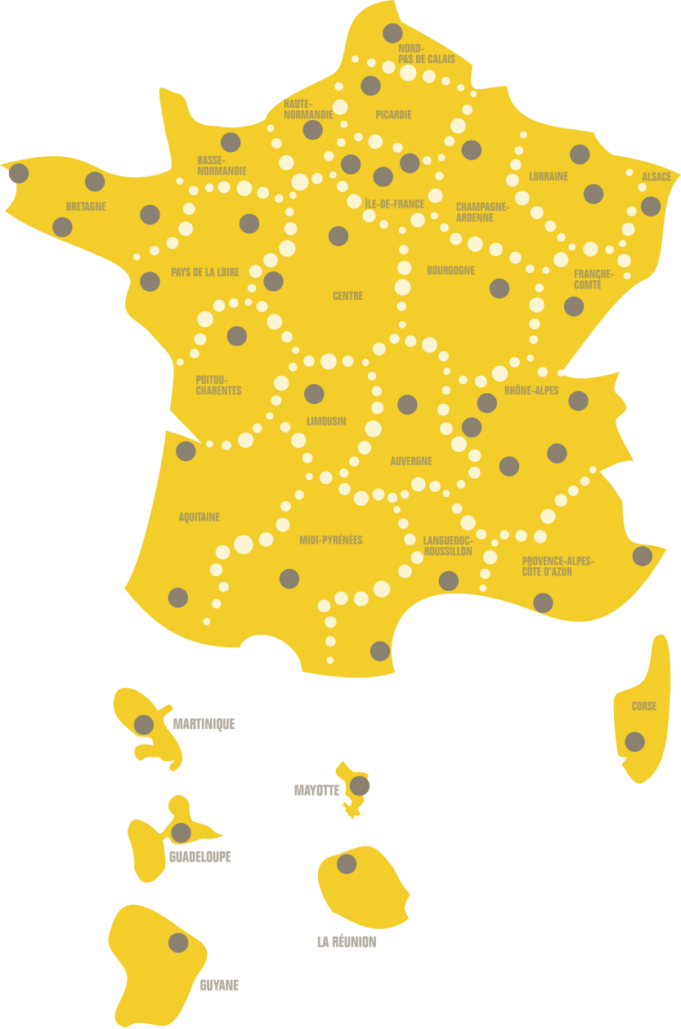
Qui sommes-nous ?
01.
Pour insérer un visuel :
Cliquer sur l’icône
Sélectionner le visuel de votre choix
Cliquer sur « Insérer »
Bpifrance plus près des entrepreneurs
2200
employés
42
implantations régionales
90%
des décisions prises dans les régions

Slide 4
Nos métiers
02.
Un continuum de financement à chaque étape clé du développement de l’entreprise
13/10/2015

Slide 5

Les chiffres clés 2014
03.
12,5 Md€
de financements
5,9 Md€ | de prêts court terme
3,8 Md€ | de prêts de cofinancement d’investissement
1,7 Md€ | de prêts développement
1,1 Md€ | de financement de l’innovation
7,8 Md€
de crédits bancaires garantis
1,4 Md€
d’investissement
en capital
127 M€ investis en direct dans le capital
innovation
159 M€ investis en direct dans les PME
517 M€ investis en direct dans les ETI
et grandes entreprises
645 M€ investis dans les fonds
partenaires

Slide 6
Focus
4
Prêt d’accompagnement
Avec la région IDF
Garantie
Préfinancement du CICE

Slide 7
Merci alexandre.klein@bpifrance.fr

